Slide 1

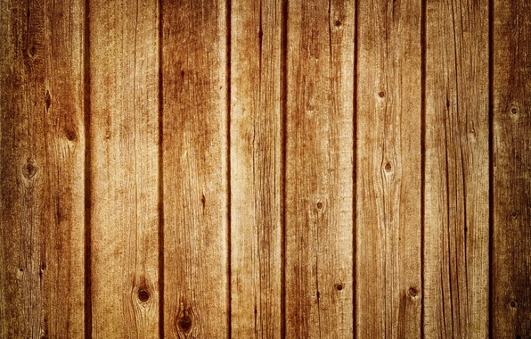
Творческий проект
«Полочка для обуви»
Выполнил: ученик 11 класса
МБОУ « Фоминская средняя общеобразовательная школа»
Лавров Богдан
Учитель: Попов В.И.

Slide 2
Актуальность темы:
Чтобы обзавестись новой мебелью необязательно покупать её в магазине. Вполне практичную и достойно выглядящую полочку для обуви можно сделать своими руками. В её конструкции нет ничего сложного, тем более, что я занимаюсь и увлекаюсь изготовлением деревянных изделий. Измерив свои знания и умения, твердо решил заняться изготовлением стойки для обуви. Обработку древесины я освоил хорошо в школе на уроках технологии. Материал для изготовления подставки доступен и дешев, а чертежи облегчат процесс изготовления. Я считаю, что данное изделие также необходимо в быту, как и другая мебель. Полочка будет украшать интерьер прихожей, обувь не будет валяться в углах, на полу, а будет иметь своё место. Это нужное изделие в нашем доме.

Slide 3
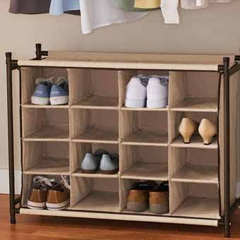
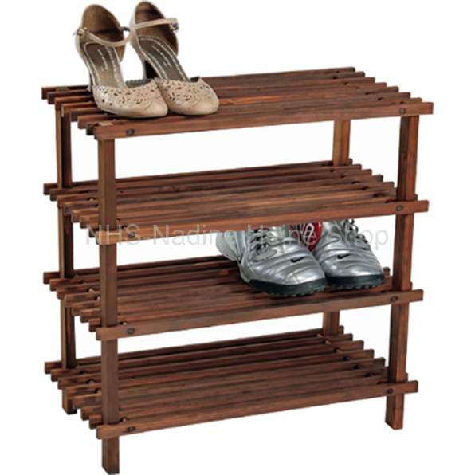
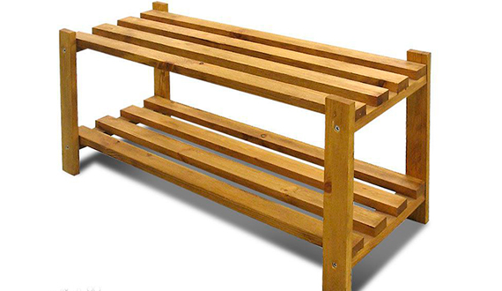
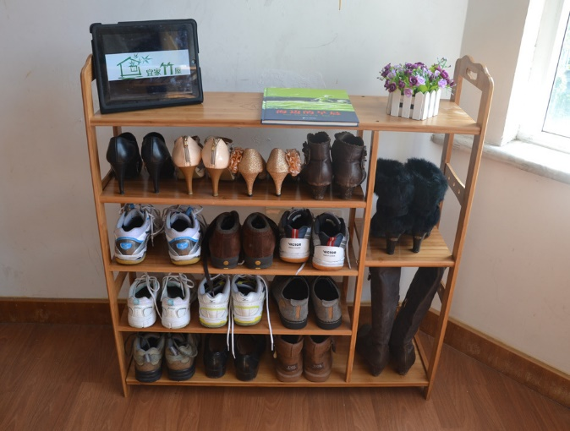
Виды полочек:
вариант 1
вариант 2
вариант 3
вариант 4

Slide 4
Цель:
Применить знания по деревообработке в процессе выполнения творческого проекта.

Slide 5
Задачи:
Применение знаний по чтению чертежей и технологических карт
Воспитание внимательности при пошаговом изготовлении изделия
Формирование креативного мышления и творческого видения готового изделия.

Slide 6
Материалы: сосновая доска, евроболты, клей.
Инструменты:
Электролобзик, шлифовальная машина, стамеска, ножовка, линейка, угольник, карандаш
Оборудование:
Сверлильный станок
Столярный верстак

Slide 7
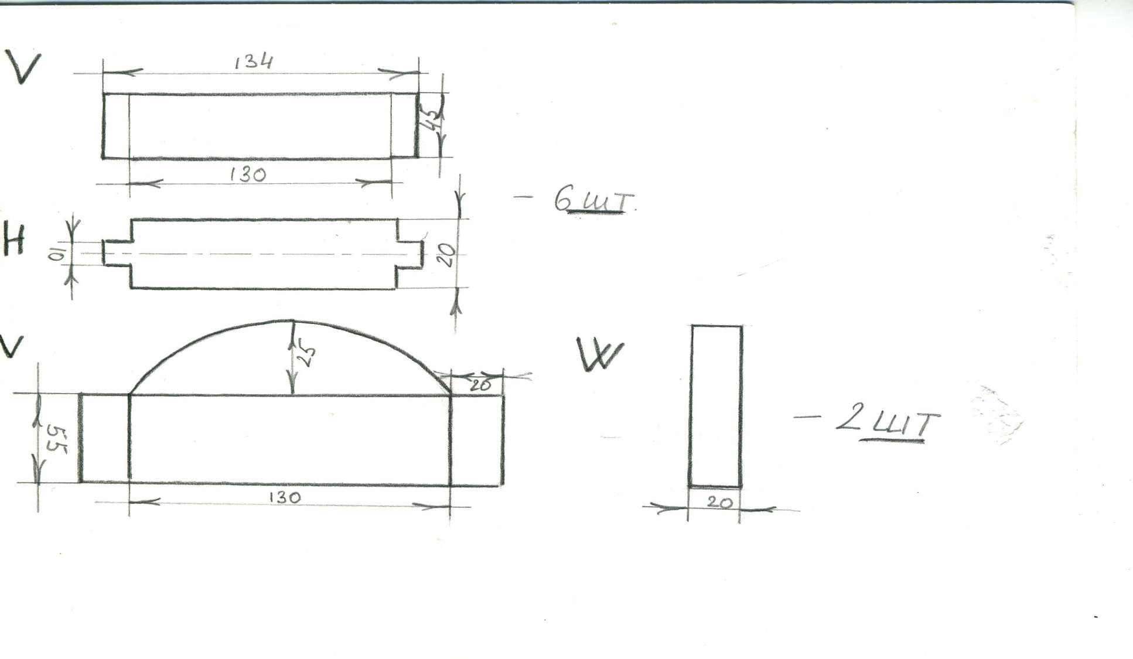
Чертёж изделия

Slide 9
Экологическое обоснование будущего изделия
Сосна – один из самых благодатных материалов для создания изделий своими руками. Благодаря своей рыхлой пористой структуре это дерево превосходно обрабатывается, быстро воспринимает лаки и пропитки.
Доказано: в помещении с мебелью из сосны устанавливаются оптимальные для человека уровень влажности и воздухообмен. У человека улучшается самочувствие и настроение, ему в буквальном смысле легче дышится. И мебель из сосны делается один раз и надолго, а это очень важно для любого мастера!
Изделия из древесины экологически чисты, не оказывают вредного воздействия на здоровье человека. Поэтому мое изделие самое экологически чистое.

Slide 10
Технологическая карта:
1) Заготовить материал.
2) Произвести обработку и разметку пошагово всех деталей изделия согласно чертежу.
3) Соединить шипово-гнездовым способом боковые опоры.
4) Разметить и просверлить отверстия для сборки деталей.
5) Обработка шлифовальной машинкой всех деталей.
6) Произвести сборку изделия евроболтами.

Slide 11
Требования, предъявляемые к изделию:
Полочка должна быть надёжной и прочной!
Простота обработки.
Минимальное количество сучков.
Максимальная устойчивость.
Приятный эстетический вид.

Slide 12
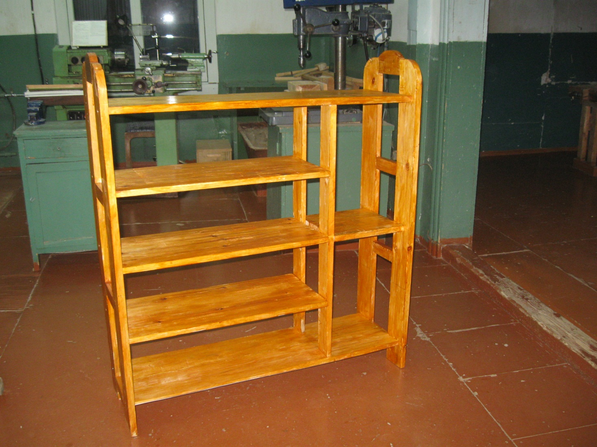
фото

Slide 13
Расчёт материала и экономическое обоснование.
Стоимость израсходованного древесного материала–300 руб.
Стоимость затрат электроэнергии –10 руб.
Стоимость клея по дереву –1 руб.
Стоимость болтов – 120 руб.
Стоимость моей работы – 1000 руб.
П= Ц –С, где:
П –прибыль Ц- цена изделия
С – себестоимость продукции
П= 1500 р – 1431 р =69 руб.

Slide 14
Положительные стороны:
1. Цель достигнута
2. Материалы доступны
3. Технология изготовления доступная в учебной мастерской
4. Сборка осуществлялась легко
5. Дизайн полочки соответствует интерьеру
6. Исключительная практическая значимость изделия
7. Сравнительно небольшая себестоимость
8. Изделие красивое.

Slide 15
Реклама изделия:
Эту полку под обувь сделал я сам.
Надеюсь, она понравилась и вам.
Она вместительна, удобна,
По интерьеру просто бесподобна!
В прихожей будет порядок, чистота,
Неописуемая красота!
Она сделана из экологически чистого сырья.
Очень долго будет служить полка моя.
Вещь, сделанная своими руками, душу согревает
И финансы сохраняет!

Slide 16
Библиографический список:
1. Морозова Л.Н., Кравченко Н. Г., Павлова О. В., Технология 5 – 11 классы: проектная деятельность. – Волгоград: “Учитель, 2007 – 204 ст.”
2. Учебник для учащихся общеобразовательных учреждений, 10 класс. Под ред. В.Д. Симоненко. – М. : «ВЕНТАНА - ГРАФ» 2009
3. Бартиневич А.А. «Материаловедение» Москва 1992г
http://eastroov.ru
3. http://mebelinich.ru/
4. http://steklostol.ru/
5. http://www.bsn.ru/

Slide 17
Соблюдайте правила техники безопасности!

